Slide 1
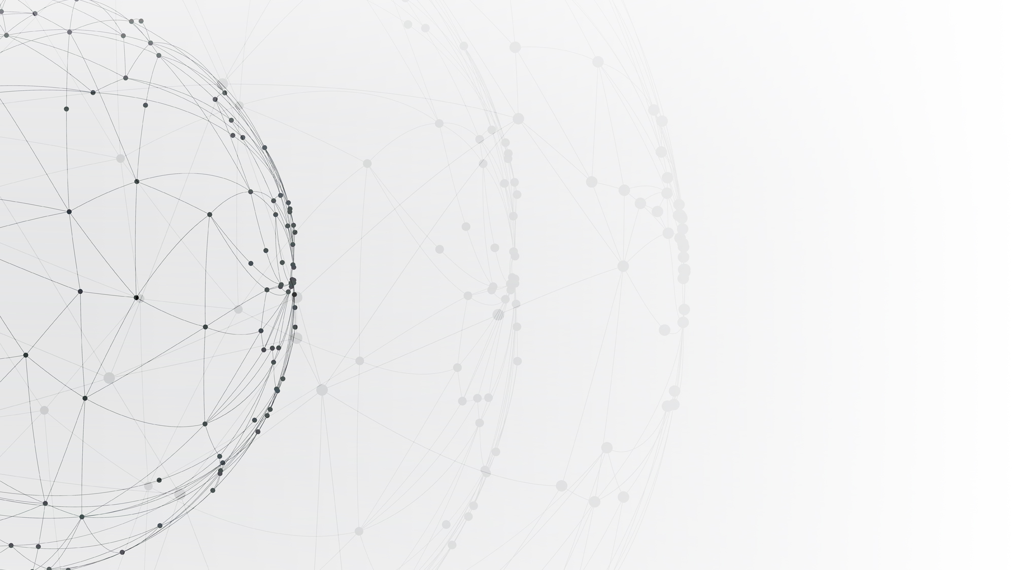
以生成對抗網路為基礎將室內設計三維模型轉換之研究
Research on Converting 3D Model of Interior Design Based on GAN
研究生：李承諺
指導教授：廖秀莉 博士
Notes:
老師，各位同學大家好，我是今天報告的研究生李承諺，我的指導教授是廖秀莉教授，我研究的論文題目為 以生成對抗網路為基礎將室內設計三維模型轉換之研究。

Slide 2
01
緒論
目 錄
02
文獻探討
CONTENTS
03
研究方法
04
參考文獻
Notes:
這是我的目錄，分為緒論、文獻探討、研究方法、參考文獻

Slide 3
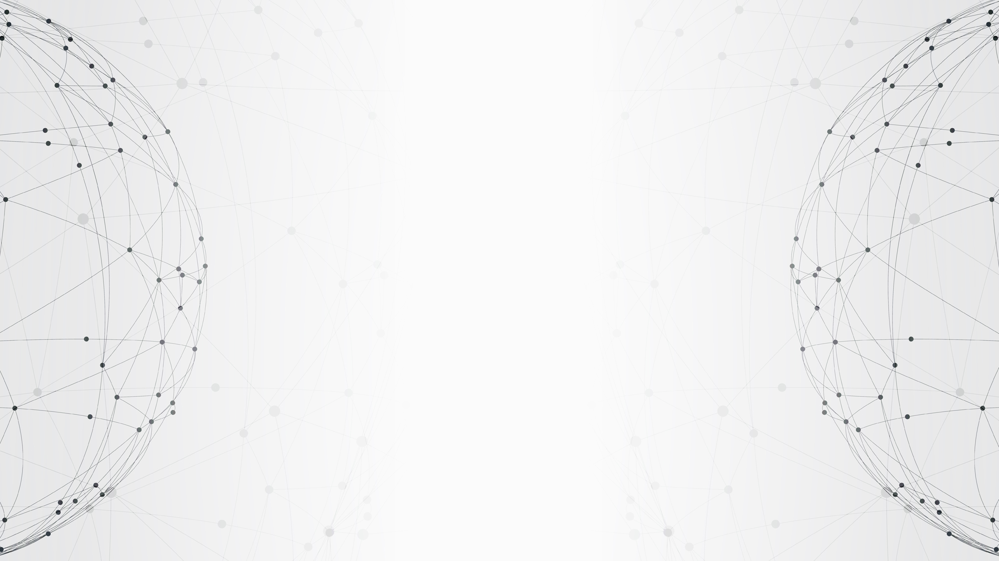
01
PART
緒論

Slide 4
研究背景
室內設計的發展
室內設計的概念起源於美國，於經濟發展的需求演化而來，房子從只供居住，延伸出使用者的需求或為了更改內部環境而開始考量室內設計。
後來室內設計逐延伸出考慮到生活品質、居住品質、心理層面、視覺等因素，使人類能在生活、起居、心理、視覺等各方面得到無比的滿足，因此室內設計在現今的社會上已成了無法缺少的一塊產業。
Notes:
室內設計的概念起源於美國，於經濟發展的需求演化而來，原本人們蓋建築物的目的只是為求居住，而之後慢慢延伸出使用者的需求或為了更改內部環境而開始考量室內設計。後來室內裝潢逐漸延伸出考慮到生活品質、居住品質、心理層面、視覺等因素，使人類能在生活、起居、心理、視覺等各方面得到無比的滿足，現在每個人住的 家裡，都是有通過室內設計來設計出滿足各種層面的需求，而家的安定，對每個人的成長過程都扮演著重要的腳色，因此室內設計在現今的社會上已成了無法缺少的一塊產業。

Slide 5
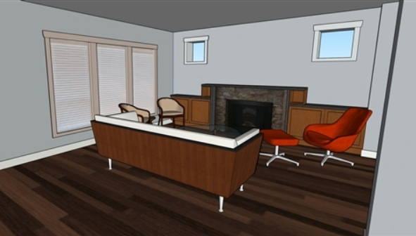
研究背景
室內設計的發展
早期室內設計會運用手繪 2D 設計圖、透視圖、等方式進行設計表現
現今則利用三維模型，也稱作3D模型進行表現
至今已有大量繪圖軟體能輕鬆製作3D模型
例如:SketchUp 、3DsMax 等
為SketchUp所建立的三維模型
Notes:
早期在電腦還沒普及的時候，室內設計會運用手繪 2D 設計圖、透視圖等方式 進行設計的展現。但往往在工程完成後，發現與當初的想像有相當大的落差，造成設 計師及客戶雙方的困擾，嚴重的話甚至會引發法律糾紛。而電腦普及後，室內設計業 也一直不斷的進步，不斷尋求新的設計表達方式，過程中有在 2D 設計圖中加入合成影 像，到現在三維模型的展現，也稱作 3D 模型，而至今也有大量的繪圖軟體能讓輕鬆地 生成三維模型，像是網路上非常火紅的線上建模工具 3ds-Max 以及 SketchUp 等等也因為3D建模的出現，也解決了許多在裝潢前設計師與客戶之間的認知差異，這些認知差異也能順利地在裝潢前順利解決，避免商業糾紛。

Slide 6
研究動機
客戶需求
在裝潢前想先預看自己未來房間的樣貌。能夠過3D模型、3D擬真圖
存在問題
僅能透過3D模型、3D擬真圖
3D擬真圖渲染須調整參數、燈光，需大量時間及技術要求
Notes:
再來是我的研究動機，許多時候，在房子裝潢之前，客戶總有想要預先看到自己房子的真實樣貌之需求，而一般而言，在裝潢前能看到最真實的房間照片能透過3D模型來幫助，或者將3D模型渲染成3D擬真圖，但渲染時需添加不同的參數，若想渲染出非常完美的3D擬真圖也需花費大量時間以及技術需求，且渲染出一張完美的擬真圖可能就需要數小時以上，或者參數調整有誤差也會導致渲染時間過長或是渲染出來的效果不盡理想，若想看到更真實照片卻只能透過photoshop等合成軟體來完成，需花費大量時間精力。

Slide 7
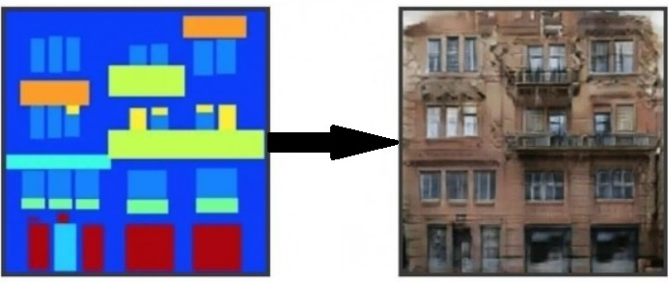
研究動機
人工智慧的發展
使用生成對抗網路將三維立面圖像轉換為照片
市面上卻鮮少有對室內設計進行的研究
Notes:
隨著時間的發展，近年來人工智慧的技術可以做到的事情已經越來越多，其中在圖像轉換這部分，已經有可以做到將建築三維立面圖像轉換為照片如圖1-1，而這是用人工智慧中的生成對抗網路這項技術來完成的，但市面上生成對抗網路卻很少有對室內設計進行的研究，如果可以運用這項技術，將室內設計中的三維模型轉換為真實照片，不僅能解決三維模型渲染成3D擬真圖所需要花費的時間成本及設計師技術需求，也讓客戶在裝潢前能夠看到的最真實照片由3D擬真圖突破為真實照片的樣貌。

Slide 8
研究動機
生成對抗網路
由 Ian J. Goodfellow 於 2014 年所提出
生成對抗網路能夠無中生有的生成一個從未出現過的圖片
為兩個神經網路之間的戰爭(生成器、判別器)
生成器 : 負責生成圖片
判別器 : 負責判別圖片的真假
Notes:
由 Ian J. Goodfellow 於 2014 年所提出
生成對抗網路主要的優點就是她能夠無中生有的生成一個從未出現過的圖片，因此我想以此技術來生成出一個從未出現過的室內設計照片
而生成對抗網路為兩個神經網路之間的戰爭(生成器、判別器)，生成器利用現有圖片來生成新的假圖片，以欺騙 判別器;判別器必須分辨出輸入圖片是否為原圖片還是生成器生成出來的假圖片，並給 予回饋。接著不斷循環此過程，在過程中兩邊皆會改進並增強自己的方法，直到判別 器無法區分出該圖片是真是假。

Slide 9
研究動機
於生成對抗網路中加入影像濾波層
影像濾波層(Guided Image Filter)能夠強化物體輪廓，保持物體結構，達到增強細節的效果
訓練前進行語義分割
室內房間會存在許多傢俱輪廓，透過語義分割抓取前景一同訓練避免細節的丟失
Notes:
其中因為對象為室內設計房間照片，設計照片絕對會強調照片能夠越清晰越好，且避免防止輸出的圖片邊緣是模糊的導致破圖，因此本研究會在訓練時加入影像濾波器，希望能在訓練的過程中加入影像濾波的處理，強化圖像物體的輪廓，保持物體的結構，達到增強細節的效果，產生出高清晰的圖像。
另外因室內設計的房間照片中會存在多個傢俱，屬於多物件類別的照片，因此此研究將嘗試在訓練前對圖片進行語義分割，將圖片中的前景如傢俱獨立分割出來，產生出新的圖片，目的是希望在訓練的過程連同前景物件也單獨抓出來訓練，將室內設計房間照片能夠保留所有前景物件，避免在訓練的過程中丟失家具等細節，在訓練的過程較能夠還原所有前景，最後觀察實驗後的成果。

Slide 10
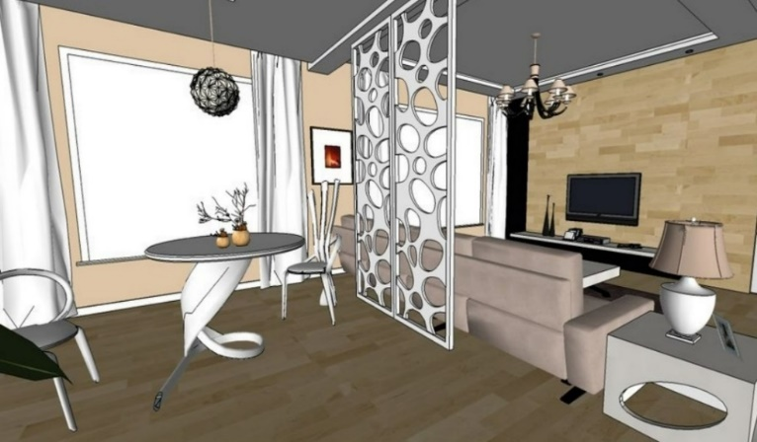
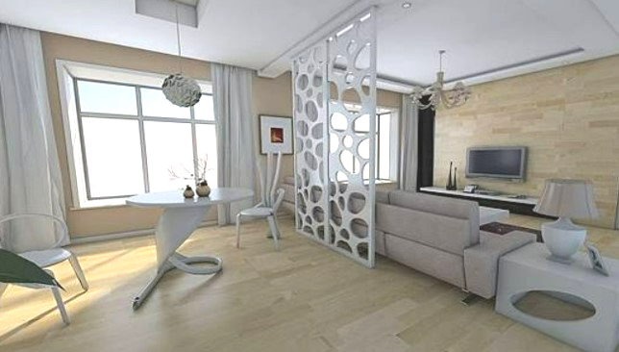
研究目的
語義分割與影像濾波對圖片生成是否會有好的效果
最後希望透過本研究訓練出來的模型，能夠快速地將三維模型轉換為真實照片，解決時間、技術以及金錢問題以滿足客戶需求，讓沒有設計能力的人也能得到所需的照片。
三維模型(左)，真實照片(右)
Notes:
再來是我的研究目的，我會以生成對抗網路為基底，加入語義分割與影像濾波層，來研究在生成對抗網路加上這兩項技術是否對產生圖片會有更好的效果。
最後希望透過本研究訓練出來的模型，能夠快速地將三維模型轉換為真實照片，解決時間、技術以及金錢問題以滿足客戶需求，讓沒有設計能力的人也能得到所需的照片

Slide 11
研究問題
A. 訓練前將資料進行語義分割，避免在訓練過程丟失細節，觀察訓練結果
B. 在生成對抗網路加入影像濾波層，強化物體輪廓，觀察訓練成果
C. 使用生成對抗網路將室內設計三維模型轉換為真實照片是否有好的效果
Notes:
A. 訓練前加入語義分割，避免在訓練過程丟失細節，觀察訓練結果
B. 在生成對抗網路加入影像濾波層，強化物體輪廓，觀察訓練成果
C.使用生成對抗網路將室內設計三維模型轉換為真實照片是否有好的效果

Slide 12
02
PART
文獻探討

Slide 13
文獻探討
室內設計三維模型
冷翊(2018)提到三維模型為一個物體以三維的方式表現，通常使用電腦或其他影像裝置進行顯示，顯示的物體可以是現實的物體，也可以是虛構的東西。現今三維模型已運用於許多產業，例如醫療行業製作器官的模型、電子遊戲業用於虛擬場景等，室內設計業也不例外
張峻偉(2019)提到三維模型能夠具有多個特徵，而三維模型主要以3D建模軟體來繪製，如SketchUp(SKP)、3ds Max等，通常在建置完3D模型後會再經過一道渲染程序，將原先建置的三維模型透過渲染引擎渲染成更接近真實3D場景的圖片，稱為3D擬真圖。渲染的過程能夠將模型進行著色，也能因應不同材質做調整，更能顯示出建築的紋理、光源等，使得照片更為真實。
Notes:
三維模型為一個物體以三維的方式表現，通常使用電腦或其他影像裝置進行顯示，顯示的物體可以是現實的物體，也可以是虛構的東西。現今三維模型已運用於許多產業，例如醫療行業製作器官的模型、電子遊戲業用於虛擬場景等，當然室內設計業也不例外，
三維模型能夠具有多個特徵，而三維模型主要以3D建模軟體來繪製，在台灣市面上已有許多成熟的3D建模軟體，例如SketchUp(SKP)、3ds Max等都是常見的3D建模軟體。
通常在建置完3D模型後會再經過一道渲染程序，將原先建置的三維模型透過渲染引擎渲染成更接近真實3D場景的圖片，稱為3D擬真圖。而在渲染軟體這部分以V-Ray為主流，常用的3D建模軟體都能與V-Ray做結合，渲染的過程能夠將模型進行著色，也能因應不同材質做調整，更能顯示出建築的紋理、光源等，使得照片更為真實。

Slide 14
文獻探討
卷積神經網路(Convolutional Neural Network)
卷積是一種數學運算，可以對資料做特徵的萃取，增加資料的特徵，萃取出來的特徵再傳送到下一層卷積做特徵萃取，通常對圖片的應用具有良好的效果
卷積層 : 卷積過濾器，為一個二維矩陣，會對圖片由左至右、由上到下進行掃描，對圖片進行像素乘法，加總其結果
池化層 : 降低計算耗能，縮小圖片維度
Notes:
卷積是一種數學運算，可以對資料做特徵的萃取，增加資料的特徵，萃取出來的特徵再傳送到下一層卷積做特徵萃取，通常對圖片的應用會有良好的效果
卷積網路包括卷積層與池化層，卷積層擁有一個卷積過濾器，他是一個二維矩陣，對圖片由左至右、由上到下進行掃描，對圖片進行像素乘法，並加總其結果，當影像過濾的那部份很接近過濾器時，輸出就會是較大的正值，就會將此特徵萃取出來
由於卷積會將整張圖片掃過一遍並對每格像素進行計算，但此方式會造成計算耗 能消耗過大，為了解決此問題也因此有池化層的出現。池化層 : 降低計算耗能，縮小圖片維度

Slide 15
文獻探討
語義分割(Instance Segmentation)
施旻岳(2021)提到語義分割為物件偵測中的一個方法。做法就是對影像中的每格像素進行分類，歸類每格像素的種類，從而進行區域劃分。語義分割需要分類每格像素的類別，進行精確的分割。
而語義分割主要的思想為-全卷積(Fully Convolutional Networks , FCN)
Notes:
語義分割的做法就是對影像中的每格像素進行分類，歸類每格像素的種類，從而進行區域劃分。語義分割需要分類每格像素的類別，進行精確的分割。
蘇然傳統的CNN也能運用於影像分類，但CNN在進行卷積與池化的過程會丟失細節，無法精確地分辨出物體的輪廓，所以較適合對整張影像作辨識，並標示出圖像類別。針對這種問題，語義分割的架構陸續被提出來，而語義分割主要的思想為Fully Convolutional Networks(FCN)-全卷積的概念，FCN由[J Long et al.]提出

Slide 16
文獻探討
全卷積網路(FCN)
由J Long et al.(2015)所提出。
主要思想為將神經網路的全連接層替換為卷積層。由於進行語義分割輸入的影像尺寸與輸出的影像尺寸必須為一樣，但卷積層的池化會使圖像尺寸縮小，於是FCN使用反卷積的操作，對縮小的圖片進行上採樣，直到與原來的輸入為相同的大小，簡單來說就是把池化後縮小的尺寸再放大回去
Notes:
主要思想是將全連接層替換為卷積層。由於進行語義分割輸入的影像尺寸與輸出的影像尺寸必須為一樣，但卷積層的池化會使圖像尺寸縮小，於是語義分割使用反卷積的操作，對縮小的圖片進行上採樣(upsampling)，將縮小後的影像還原與輸入相同的大小的影像，簡單來說就是把池化後縮小的尺寸再放大回去，以滿足語義分割的需求。隨著時間的發展，語義分割的架構也陸陸續續地被提出，像是DeconvNet、U-Net、FastFCN等。

Slide 17
文獻探討
語義分割的相關研究
施旻岳(2021) | 以生成對抗網路為基礎之閩式建築風格轉換研究 | 結果顯示有經過語義分割的模型訓練出來能保留較完整的特徵，但圖片也相對較為模糊。
吳桂茹(2020) | 深度學習於腎臟病理組織切片影像之語義分割 | 以資料擴增為基礎使用語義分割增強資料，結果顯示腎絲球的預測準確率為93.8%，腎小管為87%，比未訓練語義分割的模型還要高2~3%。
Zhijie Lin (2021) | Image Style Transfer Algorithm Based on Semantic Segmentation | 將風格遷移模型加入語義分割過後的資料集，並與未加入語義分割模型做比較，實驗解果顯示，加入語義分割的模型能較清楚的還原細節，例如人臉皺紋、鬍子、鼻子的陰影等。
Notes:
施旻岳(2021)用語義分割分割出建築物場景，他也是在訓練前先將圖片進行語義分割再丟入模型一銅訓練，結果顯示有經過語義分割的模型訓練出來能保留較完整的特徵，但圖片也相對較為模糊。
吳桂茹(2020)用語義分割對腎臟組織切片進行圖片分割
Zhijie Lin等人(2021)將圖片進行語義分割，將分割後的加入語義分割資料集當作輔助資料，再運用GAN進行風格遷移

Slide 18
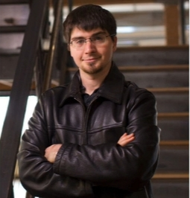
文獻探討
生成對抗網路
由 Ian Goodfellow(2014)所提出
簡稱GAN(Generative Adversarial Network)
基本架構:
生成器(Generator)
判別器(Discriminator)
Notes:
生成對抗網路(Generative Adversarial Network)由Ian J. Goodfellow(2014)所提出。生成對抗為生成器(Generator)與判別器(Discriminator)。
他的基本架構為一個生成器與一個判別器

Slide 19
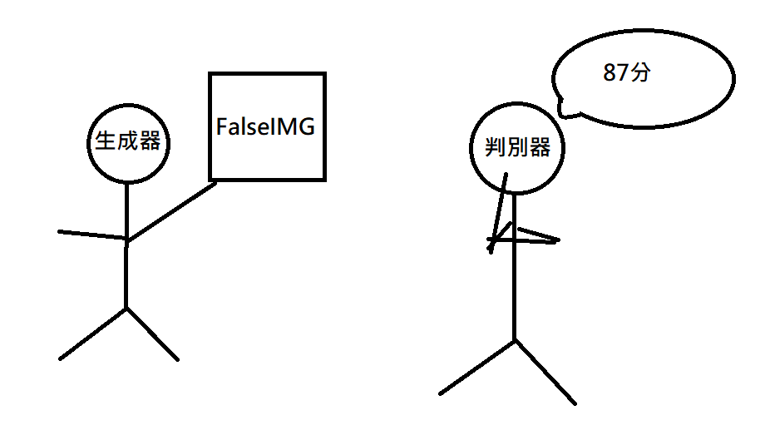
文獻探討
生成對抗網路
Notes:
而GAN就是生成器與判別器之間的戰爭，生成器利用現有圖片資料來生成新的假圖，接著輸入至判別器，以欺騙判別器;判別器必須分辨出輸入的圖片是否為原圖片還是生成器生成出來的假圖片，並給予分數做為回饋，傳回生成器，生成器在利用此回饋，調整內部參數，將圖片生成的更像，接著再丟入判別器作判別。一直不斷循環此過程，在過程中兩邊皆會改進並增強自己的方法，直到生成器沒辦法生成出更像的圖片，判別器沒辦法判別出圖片的真假。

Slide 20
文獻探討
生成器
生成器由潛在空間取樣隨機數列z做為第一次的輸入接著生成圖片，再將生成出來的圖片輸入到判別器
生成器使用自動編碼器(Autoencoder)
Notes:
生成器由潛在空間取樣隨機數列z做為第一次的輸入接著生成圖片，再將生成出來的圖片輸入到判別器。

Slide 21
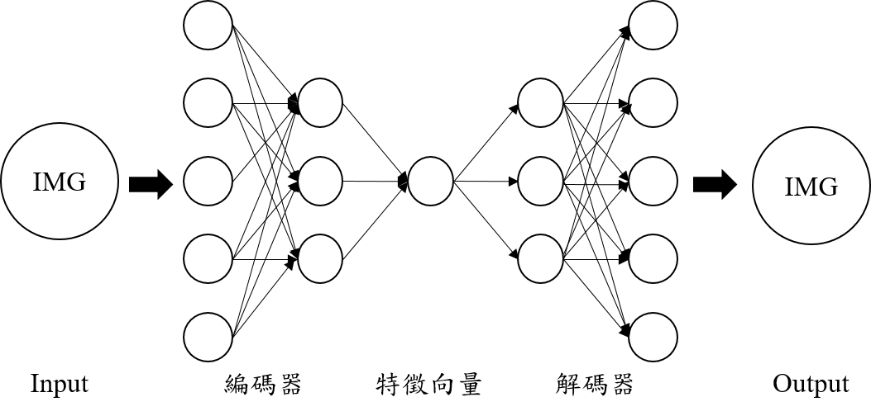
文獻探討
自動編碼器
由編碼器(encoder)與解碼器(decoder)所組成
編碼器:將高維資料壓縮為低維資料
解碼器:將低維度資料解壓縮回原始維度
圖為自動編碼器簡易架構圖
Notes:
其中生成器使用的是自動編碼器(Autoencoder)，自動編碼器是由編碼器(encoder)與解碼器(decoder)所組成的神經網路，編碼器是將高維度的輸入資料壓縮成一個低維度的向量，此時的特徵向量為整個輸入資料最具代表性的精華，解碼器則是將精華的特徵向量解壓縮回原始領域。
為什要用這個自動編碼器呢 因為在訓練圖片的過程 圖片的資料維度是非常大的，如果直接把原始資料進行訓練那會耗非常大的效能，所以他選擇在訓練前先壓縮資料，取出最資料的最精華，訓練完在解壓縮回去，這樣就能大大的節省效能，這也是自動編碼器的作用

Slide 22
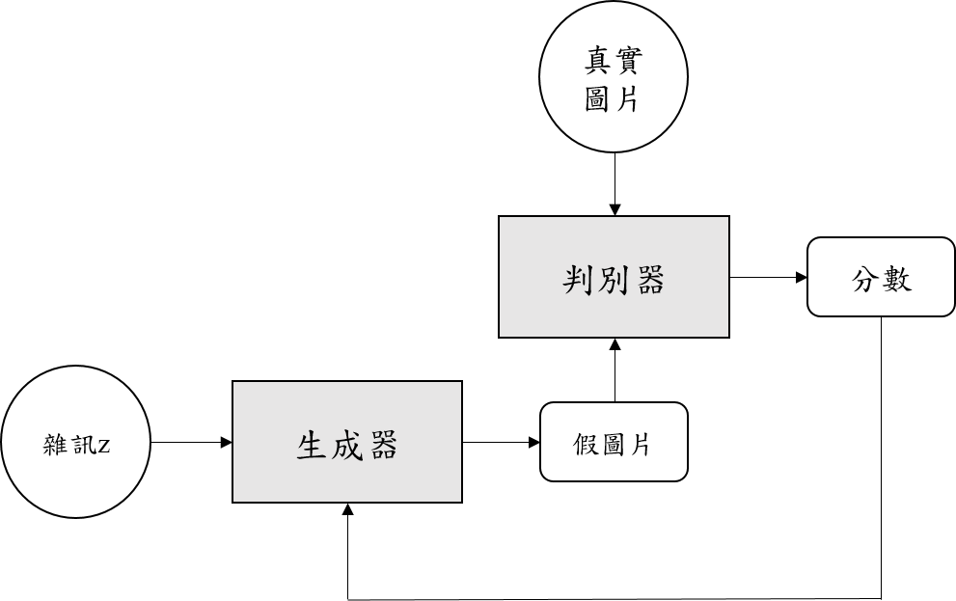
文獻探討
判別器
為一個任意的神經網路，對於圖片的判別通常使用卷積神經網路(CNN)
判別器會回傳一個分數給生成器，分數越大代表輸入的假圖片越接近真實的照片，生成器接收到分數之後調整參數繼續改良生成圖片，再輸入至判別器回傳結果
圖為生成對抗網路簡易架構圖
Notes:
判別器為一個任意的神經網路，對於圖片通常會使用卷積神經網路(CNN)，因為CNN在處理圖片的效果是非常好的。先將真實圖片資料給判別器做訓練，訓練出一個完整的神經網路，接著將生成器生成出來的假圖片丟入判別器進行判別。判別器會回傳一個分數(Scalar)給生成器，分數越大代表輸入的假圖片越接近真實的照片，生成器接收到分數之後調整參數繼續改良生成圖片，再輸入至判別器回傳結果，
左下為生成對抗網路的簡單網路架構圖，首先第一次生成不知道要生成什麼東西，所以會先隨便給一個向量z，他會是一個雜訊，然後輸入到生成器，生成器就先隨便幫你生成出一張假照片，在丟到已經吃過真實照片的神經網路判別器進行判別，判別器會根據假圖片與真圖片像不像回傳一個分數給生成器，生成器再由判別器給的回饋，調整參數，繼續生成，判別器也繼續判別，不斷循環這些過程，直到生成器無法在生成出更真實的照片，判別器無法判斷出圖片的真或假，雙方達到一個最佳平衡狀態。

Slide 23
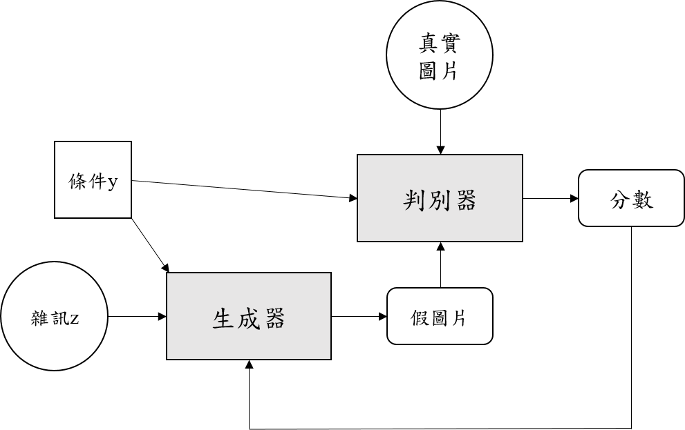
文獻探討
條件式生成對抗網路(conditional GAN，cGAN)
Mirza Mehdi(2014)等人所提出
條件式生成對抗網路能夠在GAN訓練時加上一組輔助條件
判別器要判別輸入圖片的真實度以及圖片與輔助條件是否湊成一對，如果同時達到此目標那判別器的回傳分數才會越高。
圖為條件式生成對抗網路簡易架構圖
Notes:
傳統的生成對抗網路在生成器訓練之前，會使用事前機率分布，隨機的挑選數據 分布輸入至生成器中，再進行與判別器的相互競爭最終生成出接近真實世界的數據。 此方式雖能生成出接近真實世界的圖片，但也存在著某些問題，因為數列都是隨機取 樣的，我們不能控制它要生成出哪種圖片，GAN 只在乎生成出來的圖片與真實圖片相 近與否，無法限制出生成後為哪種圖片。
為了改善此缺點，條件式生成對抗網路(conditional GAN)便誕生出來了

Slide 24
文獻探討
條件式生成對抗網路的相關研究
Grigory et al.(2021) | Face Aging With Conditional Generative Adversarial Networks (使用條件生成對抗網絡生成人臉老化) | 結論能透過條件式生成對抗網路能將原人臉轉為目標年齡的人臉，並提出一個新GAN為Age-cGAN。
Isola(2017) | Image-to-image translation with conditional adversarial networks (使用條件對抗網絡進行圖像到圖像轉換) | 以條件式GAN為基礎將圖片當成輔助條件，並實現將原圖轉換為另一種表示，如將白天轉換為夜晚，將草圖轉換為照片，將衛星轉換為地圖，也提出了新的GAN名叫pix2pix。
H Zhang(2016) | StackGAN: Text to Photo-realistic Image Synthesis with Stacked Generative Adversarial Networks (StackGAN：使用堆疊生成對抗網絡進行逼真圖像合成) | 基於條件式GAN，不同的點為架設兩個生成器，第一個先產出64*64*3大小的圖片，第二個再產出256*256*3的圖片，結論為比起一般cGAN，能夠產出更高清的圖片，並提出StackGAN。

Slide 25
文獻探討
Pix2pix(圖像至圖像的轉換)
由Isola(2017)等人所提出
以條件式生成對抗網路為基礎，將圖片作為輔助條件
生成器採用U-net
判別器採用PatchGAN
Notes:
以條件式GAN能夠加入輔助條件的特性，將圖片當作輔助條件，跟著隨機數列一同輸入至生成器，再將生成出來的假圖片輸入至判別器去做出回饋。他的生成器採用U-net，判別器則用PatchGAN

Slide 26
文獻探討
生成器 : U-net
林庭生 (2021)提到U-net與傳統的自動編碼器結構相似，不同的點是，U-net 為了使底層的特徵資訊更好的被保留下來，讓解碼器在重建的過程比較不會遺失重要資訊，增加了拼接的概念，將從 i 層資訊跳過傳輸至 n-i 層，其中 n 是總網路層數，即為每一層反卷積層的輸入都為前一層的輸出加上與該層對稱的卷積層的輸出。
Notes:
U-net 其結構與 Autoencoder 相似，傳統的 Autoencoder 的缺點是前半段的編碼器 (Encoder)，它提取特徵的過程中，使輸出的尺寸變小後，解碼器(Decoder)再由這些變小 的特徵，重建成與原圖一樣大小的新圖像，原圖很多的資訊，如雜訊，就沒辦法傳遞到 解碼器去了，在去除雜訊的應用上很合理，但是，如果當目標是設定為偵測異常點時， 那就不足了，經過模型過濾，異常點容易不見，導致無法完成目標。因此與 Autoencoder 不同的是，U-net 為了使底層的特徵資訊更好的被保留下來，讓重建的過程比較 不會遺失重要資訊，增加了 拼接的概念，將從 i 層資訊跳過傳輸至 n-i 層，其中 n 是 總網路層數，即為每一層反卷積層的輸入都為:前一層的輸出加上與該層對稱的卷積層 的輸出。從而保證每層的特徵資訊可以在 解碼時可以不斷地被重新記憶，使得生成 的影像可以盡可能保留原影像的一些資訊

Slide 27
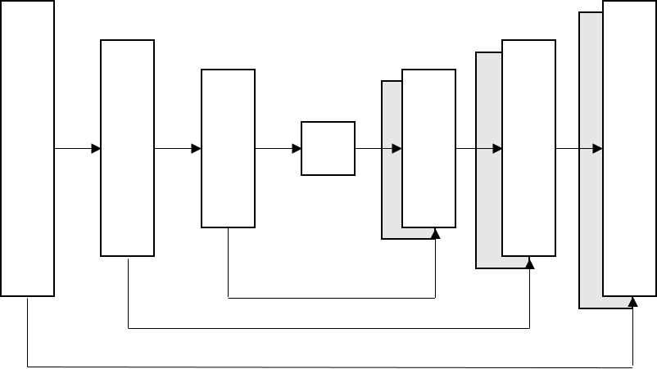
文獻探討
U-net的簡易基本架構

Slide 28
文獻探討
判別器 : PatchGAN
PatchGAN 指的是判別器的網路架構，由 Isola(2017) 等人所提出，此判別器會先將圖片切割成多張N*N大小的圖片，再分別判斷每一個區域的真假，最後取平均值做為判別器的輸出。
Notes:
PatchGAN 指的是判別器的網路架構，Isola(2017) 等人所提出，此判別器會先將圖片切割成多張N*N大小的圖片，再分別判斷每一個區域的真假，最後取平均值做為判別器的輸出。 此外，PatchGAN 與原本的判別器需要一次對整張圖像進行判別的行相比，PatchGAN 每 次判別的區域小，判別所需的參數更少，因此使得運行速度更加快速

Slide 29
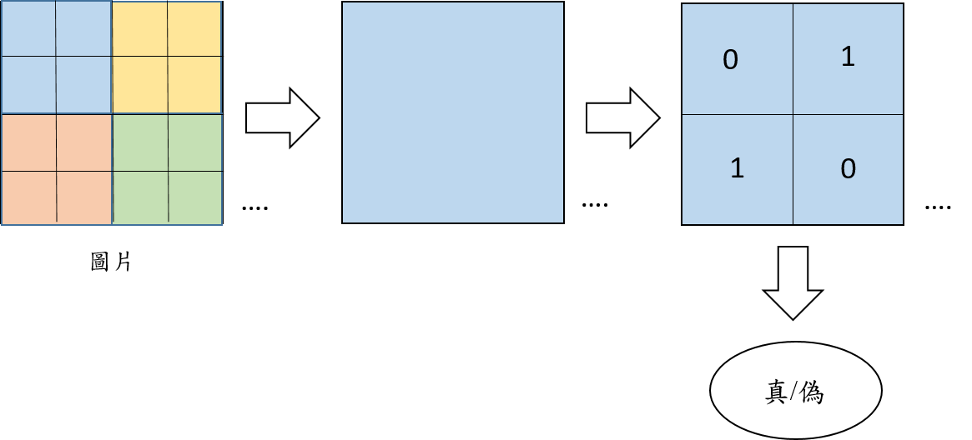
文獻探討
PatchGAN簡易網路架構圖

Slide 30
文獻探討
引導影像濾波器
由Kaiming He(2017)所提出。引導影像濾波器為一種能將影像保持平滑或是銳化的濾波器。
引導影像濾波器即為一個需要引導圖的濾波器，引導濾波器的運作方式為通過一張引導圖對初始影像p(輸入影像)進行濾波的處理，使得最終輸出的影像大致上與初始影像p相似，但紋理部分與引導圖相似。
Notes:
引導影像濾波器(Guided Image Filter)為Kaiming He等人(2012)所提出。引導影像濾波器為一種能將影像保持平滑或是銳化的濾波器。能夠將影像清除雜訊，使得影像平滑化稱作低通濾波器，將影像銳化強化輪廓的稱為高通濾波器。引導影像濾波器即為一個需要引導圖的濾波器，引導濾波器的運作方式為通過一張引導圖對初始影像p(輸入影像)進行濾波的處理，使得最終輸出的影像大致上與初始影像p相似，但紋理部分與引導圖相似。因為室內設計圖是一種擁有多類別的影像，為了不讓物件邊緣模糊，因此利用影像濾波器將影像銳化，抓出影像的邊界，通過濾波器還原回輸出圖像，以最大限度地保持模糊圖像的邊緣和細節，達到細節加強的效果。

Slide 31
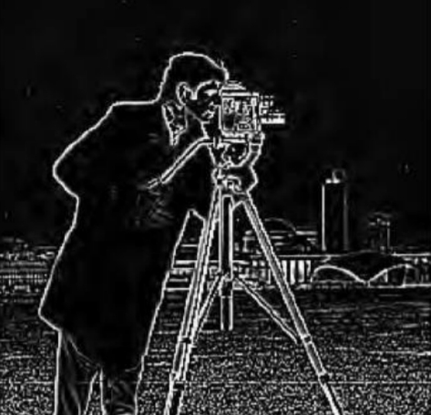
文獻探討
引導影像濾波器引導圖
圖片來源http://163.13.127.10/pages/cht/courses/yen/proj105/pdf/day3.pdf

Slide 32
文獻探討
Pix2pix與引導影像濾波器的相關研究
林庭生(2021) | 以 Pix2Pix 與超解析度成像網路為基礎之金門老照片修復 研究 | 以Pix2pix進行色彩還原，將原本已破損或缺少色彩的照片進行色彩還原，結果顯示訓練次數的多寡會影響還原的程度。
Qirong Bu(2020) | An Enhanced pix2pix Dehazing Network with Guided Filter Layer | 在pix2pix的模型之中加入影像濾波層，實現將具有霧的照片進行除霧，因為霧會影響圖片的像素，因此利用影像濾波加強物體輪廓，結果與其他四種去霧模型比較，分別為DCP、DehazeNet、AOD-Net、cGAN，結果顯示去霧效果以加入影像濾波層的pix2pix效果最好。由此可知引導影像濾波器對模糊圖片的處理效果非常好，因此此研究將對室內設計照片進行影像濾波的處理。
Notes:
以Pix2pix進行色彩還原，將原本已破損或缺少色彩的照片進行色彩還原，結果顯示訓練次數的多寡會影響還原的程度。
近年來生成對抗網路加上引導影像濾波器也有不錯的應用，如 Qirong et al.(2020) 提出的具有引導影像濾波器的 pix2pix 去霧網路
在pix2pix的模型之中加入影像濾波層，實現將具有霧的照片進行除霧，因為霧會影響圖片的像素，因此利用影像濾波加強物體輪廓，結果與其他四種去霧模型比較，分別為DCP、DehazeNet、AOD-Net、cGAN，結果顯示去霧效果以加入影像濾波層的pix2pix效果最好。由此可知引導影像濾波器對模糊圖片的處理效果非常好，因此此研究將對室內設計照片進行影像濾波的處理。

Slide 33
03
PART
研究方法

Slide 34
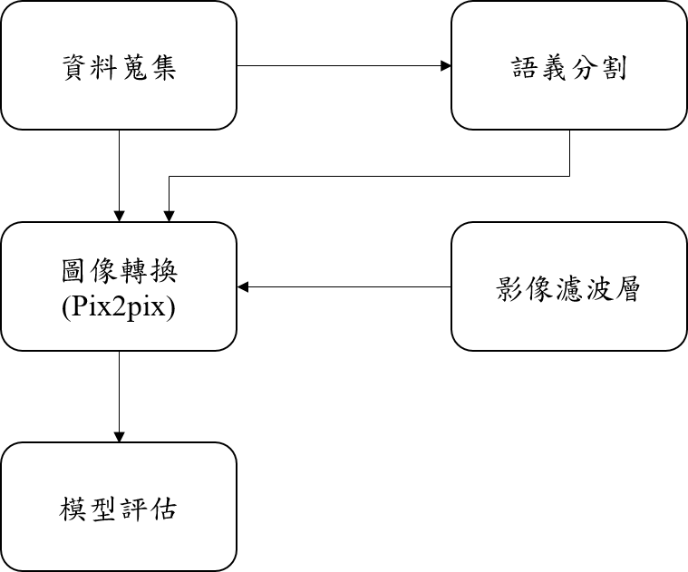
研究方法
研究架構
Notes:
這是我的研究架構，資料蒐集為蒐集三維模型與對應真實照片的蒐集方式，將蒐集後的照片進行語義分割的處理，語義分割為增強資料及強化細節的運用，再將處理完的照片丟入模型進行圖像轉換，圖像轉換使用生成對抗網路的pix2pix並加入影像濾波層，最後在進行模型評估，與其他相似的模型進行比較。

Slide 35
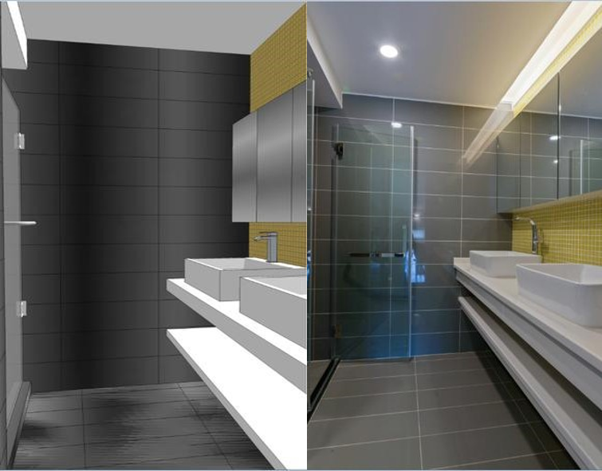
研究方法
資料蒐集
以google搜尋”三維模型與真實照片對比”、”3D模型與真實照片”等關鍵字
與桃園市某室內設計公司合作
Notes:
資料蒐集為三維模型與對應真實照片的蒐集方式，語義分割為增強資料及強化細節的運用，圖像轉換使用生成對抗網路的pix2pix並加入影像濾波層為三維模型轉換為真實照片的基本網路運用。

Slide 36
研究方法
資料增強
採用FastFCN進行語義分割，萃取出前景，增強資料集
將圖片左右翻轉、逆時針旋轉以及順時針旋轉
Notes:
本研究將採用語義分割的方式將房間的前景物件萃取出來並連帶完整房間圖片一同丟進模型進行訓練，於是此研究採用了FastFCN來對圖片進行語義分割，除了萃取出房間個別物件加強物件輪廓外，也由此方式增加訓練的資料集，解決資料集不足的問題。
然而在蒐集圖片之後，擔心所需的圖片與實際所需的訓練資料還有一段差距，因此我們採用資料增強的方式，來增加資料集。常見的資料增強方法有將圖片進行旋轉、平移、縮放、翻轉、拉伸等，但過度的變形會導致模型過擬合，因此為了考慮室內照片的特性，我預計用左右翻轉、逆時針旋轉以及順時針旋轉的方式來增強資料集，以達到所需的訓練量。

Slide 37
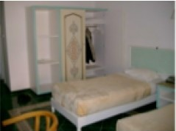
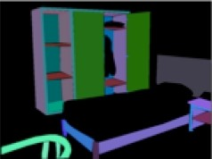
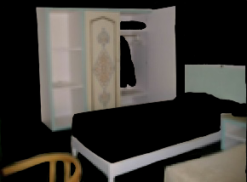
研究方法
以FastFCN進行語義分割
GitHub上所提供的FastFCN的預訓練模型，且該模型使用的資料集為ADE20K，ADE20K的資料集擁有超過27000張圖片，其中25000張是訓練用的資料，2000張是驗證用的，其中包含建築的部分有10.7%。
OpenCV把目標圖中的背景去掉，產出保留前景的遮罩圖檔，再丟入GAN進行訓練

Slide 38
研究方法
Pix2Pix為基礎加入影像濾波層進行三維模型的轉換
Pix2pix參數將參考Kamyar Nazeri於GitHub中使用的places365的資料集
圖片以256*256*3作為輸入與輸出
引導影像濾波層參數將參考Qirong Bu(2020) 的去霧網路作為參考
Notes:
參考Kamyar Nazeri於GitHub中使用的places365的資料集，他的資料集的照片都是256*256*3的向量，因此我也使用256*256*3作為輸入與輸出
引導影像濾波層參數將參考Qirong Bu(2020) 的去霧網路作為參考

Slide 39
研究方法
Pix2Pix為基礎加入影像濾波層進行三維模型的轉換
編碼器:
4*4卷積層組成
批次標準化
激活函式:Leaky-ReLU
影像濾波層:
平滑內核半徑 {2,4,6}
正則化係數 {0.001,0.0001}
解碼器:
4*4卷積層組成
每i層的編碼器與n-i層的解碼器做連接(U-net架構)
中間層激活函式:ReLU、最後一層激活函式:tanh
Notes:
生成器架構的編碼器由4x4的卷積層組成，下採樣步長為2，卷積後接著批次標準化以及斜率為0.2的激活函式Leaky-ReLU，來避免神經元死亡的問題。
影像濾波層需代兩個參數，一個是平滑內核，一個是正則化係數，平滑內核越大越能夠捕捉更多細節，而正則化係數則是防止過擬合，抓到不相干的輪廓，由前人的經驗目前平滑內核會以2、4、6進行訓練，正則化係數以0.001跟0.0001做訓練
解碼器則由4x4轉置卷積層所組成，上採樣步長為2，並且將每i層的編碼器與n-i層的解碼器做連接，接著批次標準化以及激活函式ReLU，在最後一層使用tanh激活函式，使網路生成的值限制在-1到1之間，最後輸出的維度為256x256x3的圖像。

Slide 40
研究方法
Pix2Pix為基礎加入影像濾波層進行三維模型的轉換
判別器(PatchGAN):
切割成多個70*70大小的圖片
4*4卷積層
批次標準化
中間層激活函式:Leaky-ReLU，最後一層softmax
Notes:
判別器我們採用PatchGAN架構，一系列的4x4卷積層，步長為2，並在每個卷積層後接一個批次標準化與斜率為0.2的激活函式Leaky-ReLU，在最後一層使用softmax激活函式，判斷70x70的各個區域為真或假的機率，最後將機率的平均值作為判別器的輸出。

Slide 41
研究方法
模型評估
訓練網路:
具有語義分割資料集以及加入引導影像濾波層的pix2pix訓練模型
比較:
加入引導影像濾波層的pix2pix訓練模型
具有語義分割資料集的pix2pix訓練模型
pix2pix訓練模型
Notes:
後會訓練出一套具有語義分割資料集以及加入引導影像濾波層的pix2pix訓練模型，接著會各訓練一套未訓練語義分割資料集但有加入引導影像濾波層的模型、有訓練語義分割資料集但未加入引導影像濾波層的模型以及未訓練語義分割也未加入引導影像濾波層的模型，並對四種模型的生成結果進行比較，觀察有加入語義分割資料集以及在pix2pix中加入引導影像濾波層與其他模型相比，是否會有更好的結果。

Slide 42
04
PART
參考文獻

Slide 43
參考文獻
参考文獻
Antipov, G., Baccouche, M., & Dugelay, J. L. (2017, September). Face aging with conditional generative adversarial networks. In 2017 IEEE international conference on image processing (ICIP) (pp. 2089-2093). IEEE.
Bi, X., & Xing, J. (2020). Multi-Scale Weighted Fusion Attentive Generative Adversarial Network for Single Image De-Raining. IEEE Access, 8, 69838-69848.
Bu, Q., Luo, J., Ma, K., Feng, H., & Feng, J. (2020). An enhanced pix2pix dehazing network with guided filter layer. Applied Sciences, 10(17), 5898.
Chang, Y. L., Liu, Z. Y., Lee, K. Y., & Hsu, W. (2019). Free-form video inpainting with 3d gated convolution and temporal patchgan. In Proceedings of the IEEE/CVF International Conference on Computer Vision (pp. 9066-9075).
Demir, U., & Unal, G. (2018). Patch-based image inpainting with generative adversarial networks. arXiv preprint arXiv:1803.07422.

Slide 44
參考文獻
参考文獻
Goodfellow, I., Pouget-Abadie, J., Mirza, M., Xu, B., Warde-Farley, D., Ozair, S., ... & Bengio, Y. (2014). Generative adversarial nets. Advances in neural information processing systems, 27.
He, K., Sun, J., & Tang, X. (2012). Guided image filtering. IEEE transactions on pattern analysis and machine intelligence, 35(6), 1397-1409.
He, K., Gkioxari, G., Dollár, P., & Girshick, R. (2017). Mask r-cnn. In Proceedings of the IEEE international conference on computer vision (pp. 2961-2969).
Isola, P., Zhu, J. Y., Zhou, T., & Efros, A. A. (2017). Image-to-image translation with conditional adversarial networks. In Proceedings of the IEEE conference on computer vision and pattern recognition (pp. 1125-1134).
Karara, G., Hajji, R., & Poux, F. (2021). 3D Point Cloud Semantic Augmentation: Instance Segmentation of 360° Panoramas by Deep Learning Techniques. Remote Sensing, 13(18), 3647.

Slide 45
參考文獻
参考文獻
Kim, P. (2017). Convolutional neural network. In MATLAB deep learning (pp. 121-147). Apress, Berkeley, CA.
Li, G., Ma, B., He, S., Ren, X., & Liu, Q. (2020). Automatic tunnel crack detection based on u-net and a convolutional neural network with alternately updated clique. Sensors, 20(3), 717.
Long, J., Shelhamer, E., & Darrell, T. (2015). Fully convolutional networks for semantic segmentation. In Proceedings of the IEEE conference on computer vision and pattern recognition (pp. 3431-3440).
Mirza, M., & Osindero, S. (2014). Conditional generative adversarial nets. arXiv preprint arXiv:1411.1784.
Morgenstern, O., & Von Neumann, J. (1953). Theory of games and economic behavior. Princeton university press.

Slide 46
參考文獻
参考文獻
Ronneberger, O., Fischer, P., & Brox, T. (2015, October). U-net: Convolutional networks for biomedical image segmentation. In International Conference on Medical image computing and computer-assisted intervention (pp. 234-241). Springer, Cham.
Weng, W., & Zhu, X. (2015). Convolutional Networks for Biomedical Image Segmentation. IEEE Access.
Wu, H., Zhang, J., Huang, K., Liang, K., & Yu, Y. (2019). Fastfcn: Rethinking dilated convolution in the backbone for semantic segmentation. arXiv preprint arXiv:1903.11816.
Xie, C., Wang, Z., Chen, H., Ma, X., Xing, W., Zhao, L., ... & Lin, Z. (2021). Image Style Transfer Algorithm Based on Semantic Segmentation. IEEE Access, 9, 54518-54529.
Xu, Y., Wang, K., Yang, K., Sun, D., & Fu, J. (2019, September). Semantic segmentation of panoramic images using a synthetic dataset. In Artificial Intelligence and Machine Learning in Defense Applications (Vol. 11169, p. 111690B).
International Society for Optics and Photonics.

Slide 47
參考文獻
参考文獻
Zhu, J. Y., Park, T., Isola, P., & Efros, A. A. (2017). Unpaired image-to-image translation using cycle-consistent adversarial networks. In Proceedings of the IEEE international conference on computer vision (pp. 2223-2232).
Zhang, H., Xu, T., Li, H., Zhang, S., Wang, X., Huang, X., & Metaxas, D. N. (2017). Stackgan: Text to photo-realistic image synthesis with stacked generative adversarial networks. In Proceedings of the IEEE international conference on computer vision (pp. 5907-5915).
Zhao, Z. Q., Zheng, P., Xu, S. T., & Wu, X. (2019). Object detection with deep learning: A review. IEEE transactions on neural networks and learning systems, 30(11), 3212-3232.

Slide 48
參考文獻
参考文獻
于佩琴. (2014). 室內設計的本質性: 室內空間居家性之探討. 中原大學室內設計研究所學位論文, 1-83.
宋傑, 肖亮, 練智超, 蔡子贇, & 蔣國平. (2021). 基於深度學習的數字病理圖像分割綜述與展望. Journal of Software, 32(5).
冷翊(2016)。以三維電腦繪圖為核心的室內設計流程及表現之研究。南華大學藝術與設計學院創意產品設計學系。
林庭生(2021)。以Pix2Pix與超解析度成像網路為基礎之金門老照片修復研究。國立金門大學資訊科技與應用碩士班
施旻岳（2021）。以生成對抗網路為基礎之閩式建築風格轉換研究（碩士論文）。國立金門大學資訊科技與應用碩士班。
張榮傑(2015)。基於語義分割之影片風格轉換。國立交通大學多媒體工程研究所

Slide 49
參考文獻
参考文獻
張峻瑋. (2019). 3D 效果圖擬真度影響設計發展之視覺思考研究. 中原大學室內設計研究所學位論文, 1-184.
楊詒鈞(2021)。生成對抗網路應用於多角度學習情緒辨識之研究(碩士論文)。國立中興大學資訊管理學系。
簡嘉琳(2021)。基於生成對抗網路的繪畫風格轉換(碩士論文) 。國立宜蘭大學資訊工程學系研究所。

Slide 50
謝謝各位評審

